Slide 1
Администрация Кувшиновского района
Месячник по гражданской обороне
Ознакомление учащихся с правилами поведения в различных экстремальных ситуациях
Кувшиново
2017 г.

Slide 2
Открытый урок по ОБЖ в МОУ «Кувшиновская СОШ № 2»
Открытый урок по ОБЖ в МОУ «Кувшиновская СОШ № 2»
Открытый урок по ОБЖ в МОУ «Кувшиновская СОШ № 2»

Slide 3
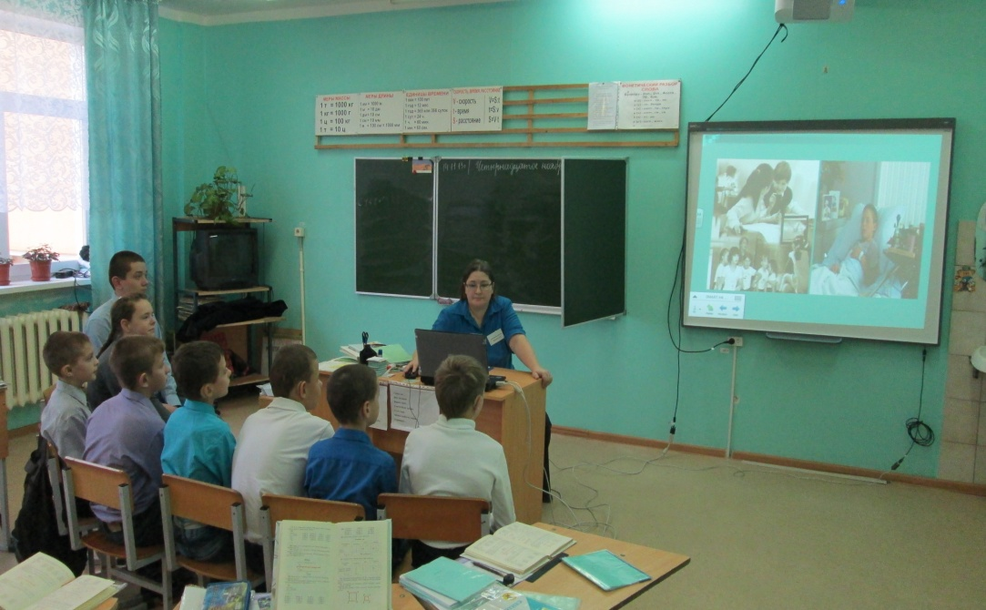
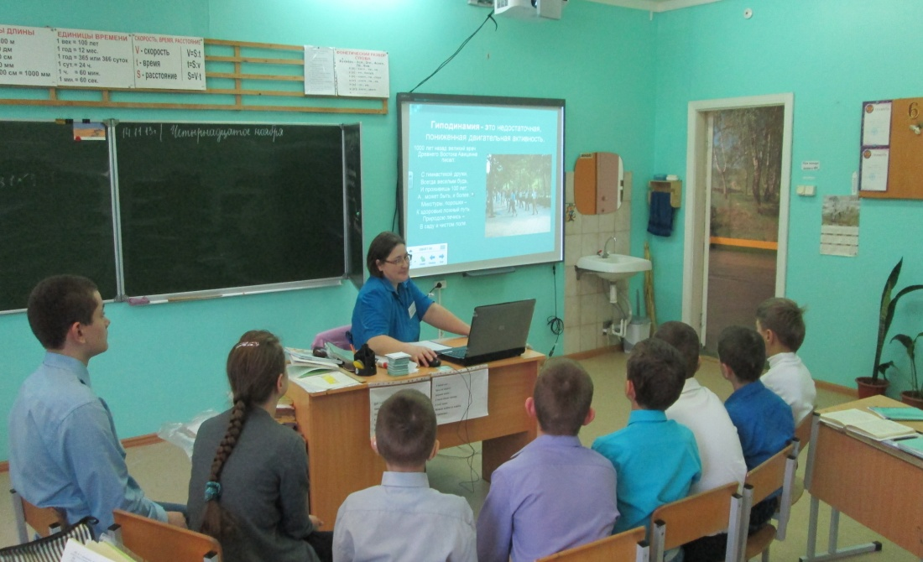
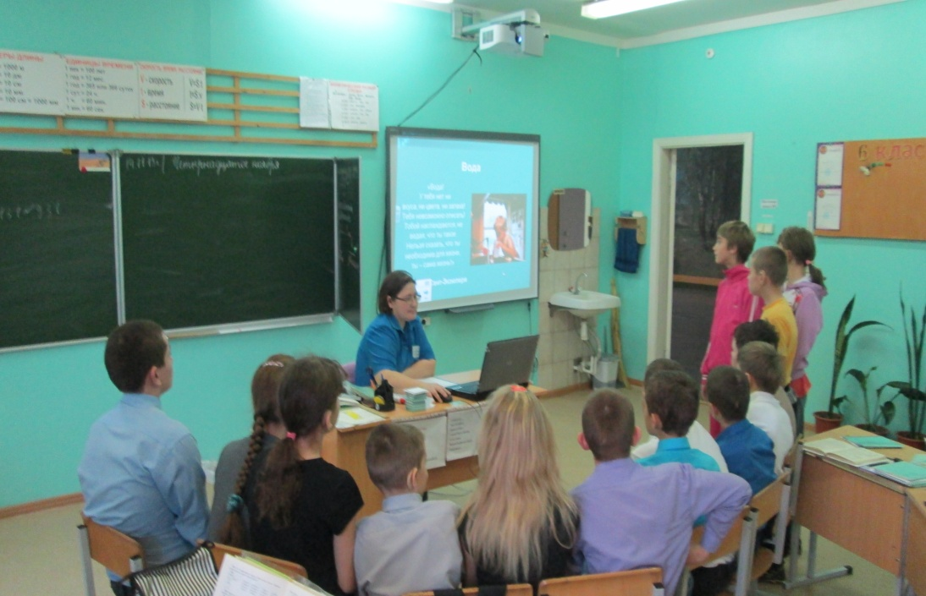
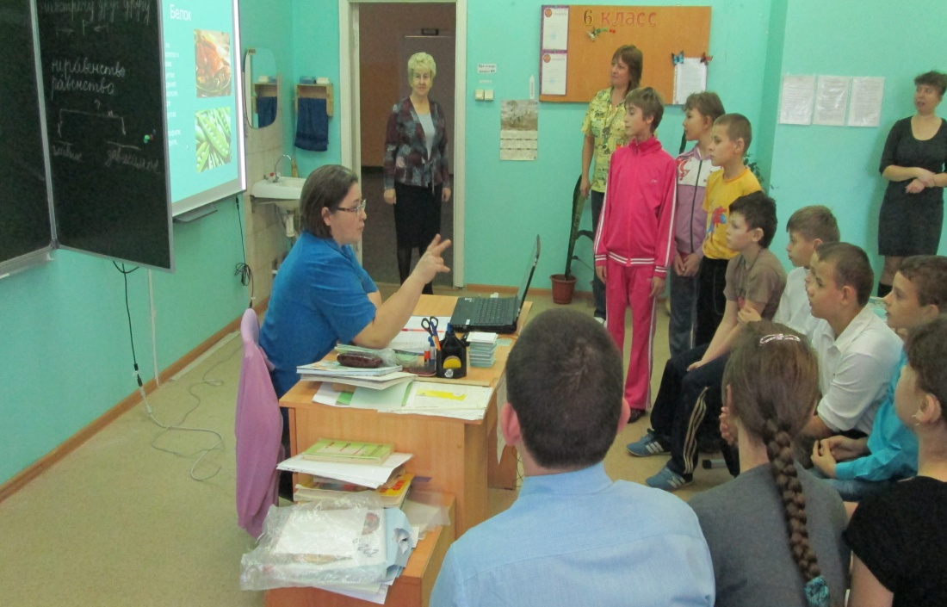
«Круглый стол» с участием учеников
ГКОУ «Кувшиновская школа-интернат»
Notes:
3

Slide 4
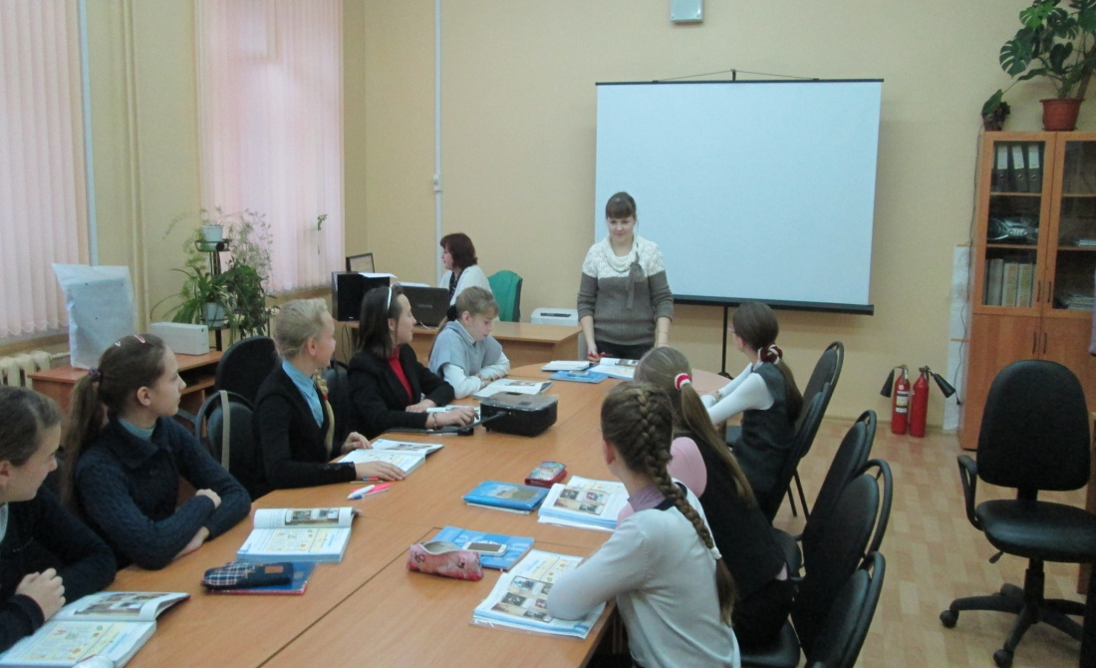
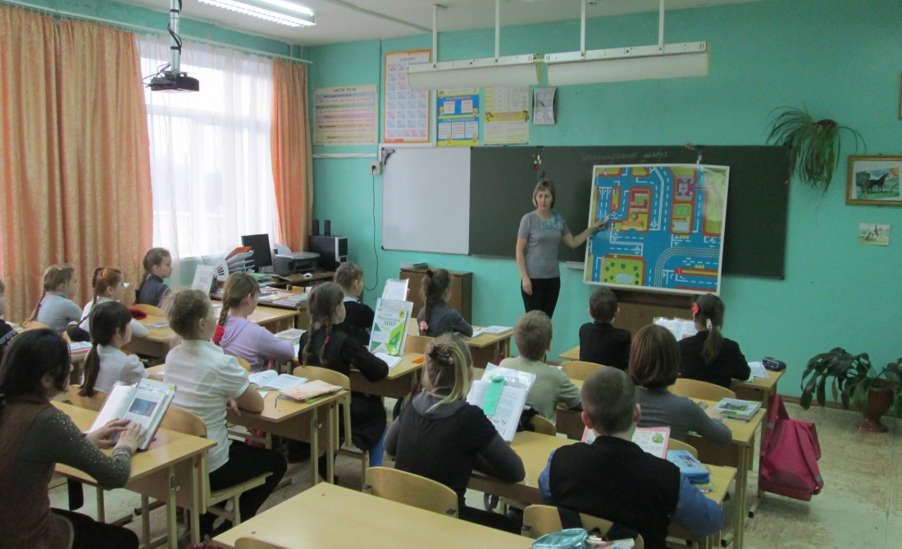
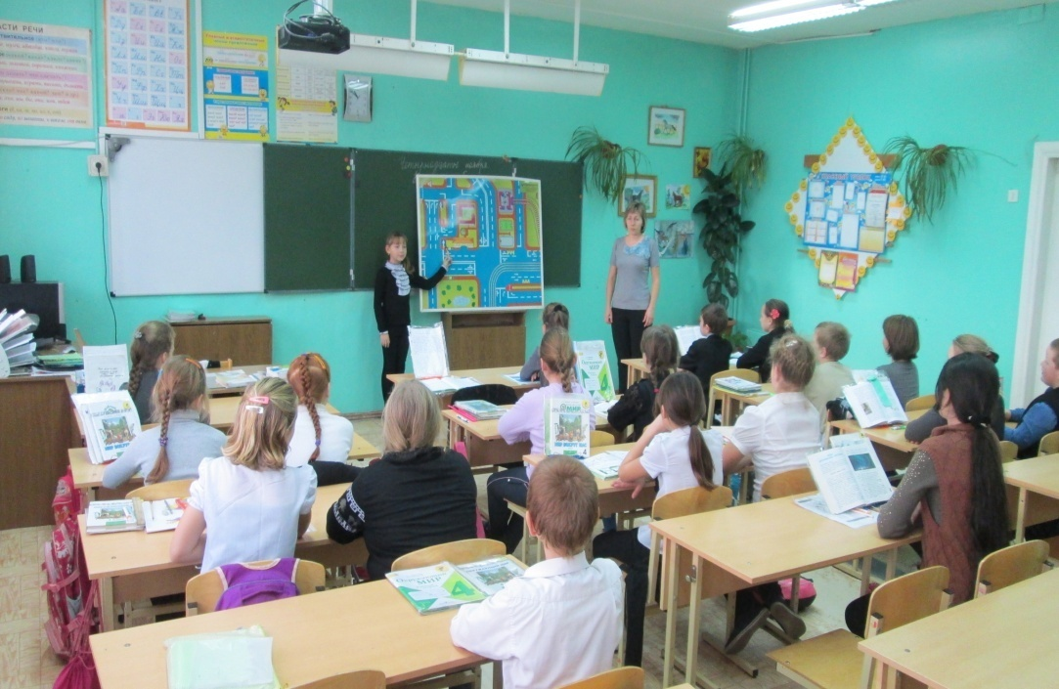
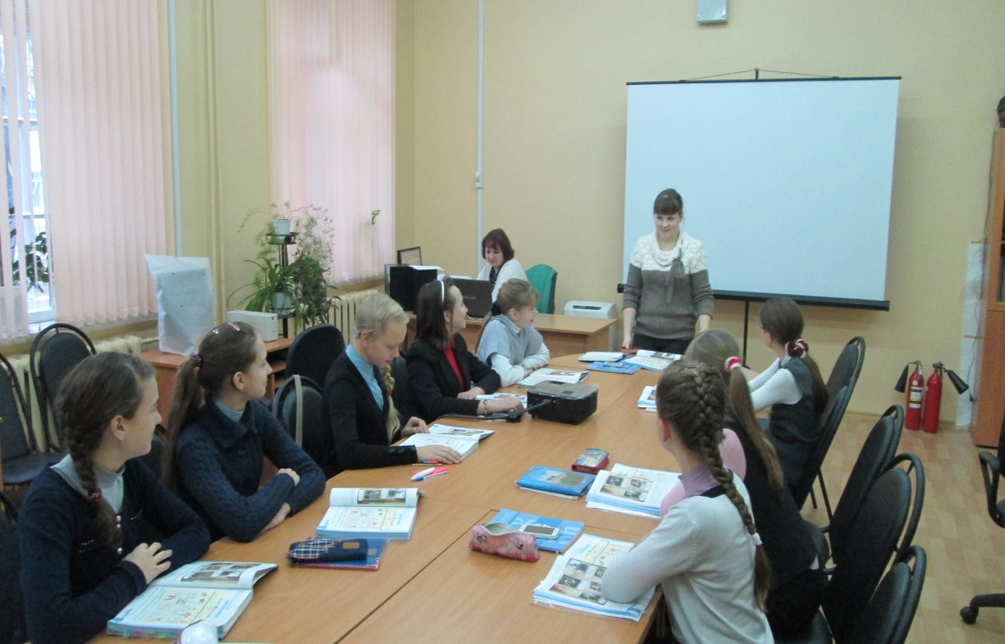
Занятия с учащимися в МОУ «Кувшиновская СОШ № 1»
Notes:
4

Slide 5
Открытый урок по ОБЖ в МОУ «Кувшиновская СОШ № 2»
Открытый урок по ОБЖ в МОУ «Кувшиновская СОШ № 2»
Урок по ОБЖ в ГБПОУ
«Кувшиновский колледж»

